Slide 1







НАЙБІЛЬША
МІЖНАРОДНА ШКОЛА ПРОГРАМУВАННЯ
ДЛЯ ДІТЕЙ В УКРАЇНІ
FINAL PROJECT RELEASE
Гавришків Максим
курс “Python Start” 2 рік

Slide 2
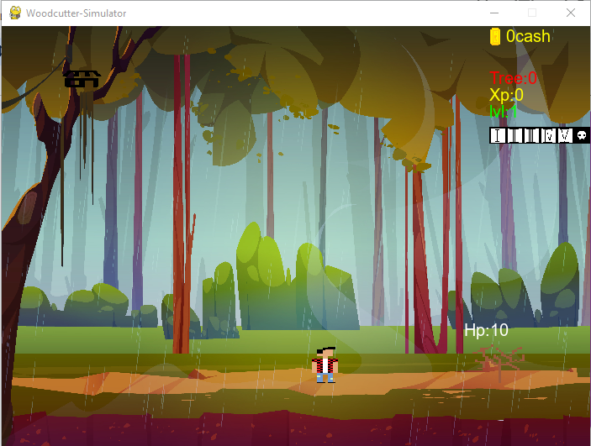
WoodCutter
Simulator
Гра клікер де потрібно рубати дерева

Slide 3
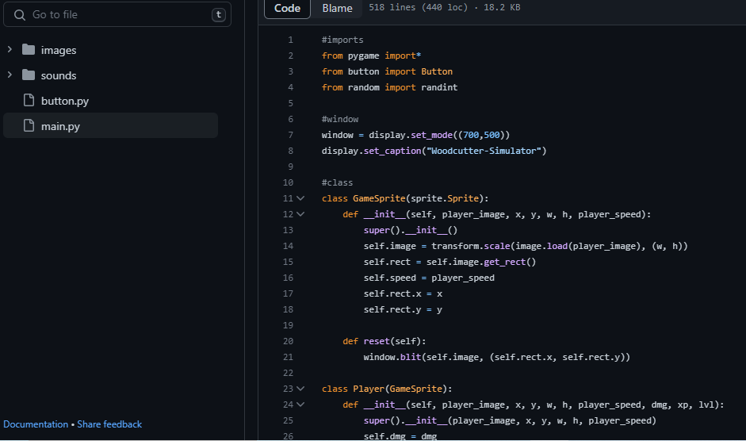
Код проекту
https://github.com/masym10/Woodcutter-Simulator.git

Slide 4
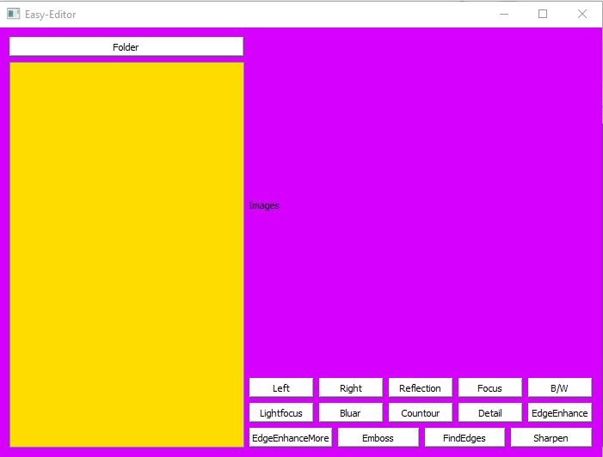
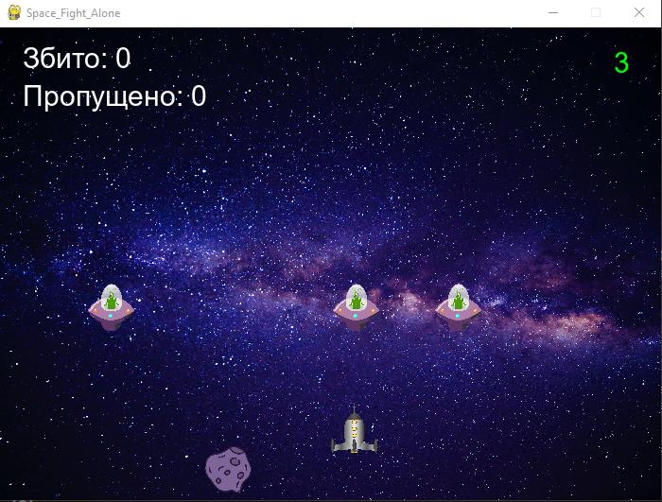
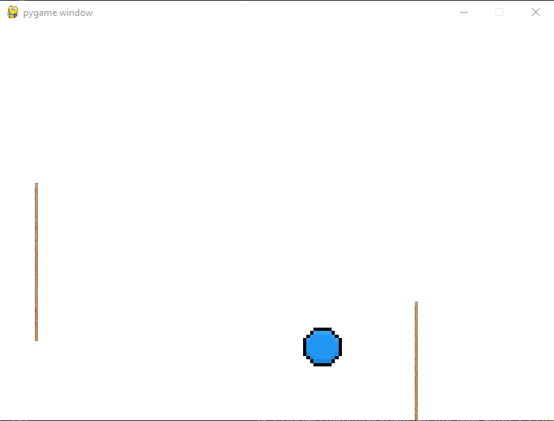
Інші проекти

Slide 5

Випускний. Python 2
Демонстрація

